Slide 1

Precision three-dimensional imaging of nuclei using recoil-free jets
方申
Fudan University
Collaborators: Dingyu Shao, Weiyao Ke, John Terry,
Meisen Gao, Haitao Li
Reference: JHEP05(2024)066
首届“胶麻”青年科学家研讨会
Zipeng Mountain May 16, 2024
Notes:
Hello everyone, I’m Shen Fang, from Fudan University. My topic is “Precision three-dimensional imaging of nuclei using recoil-free jets”

Slide 2
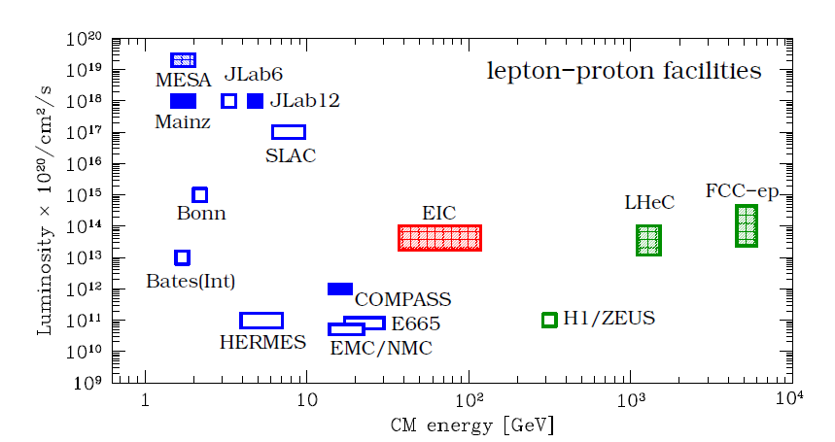
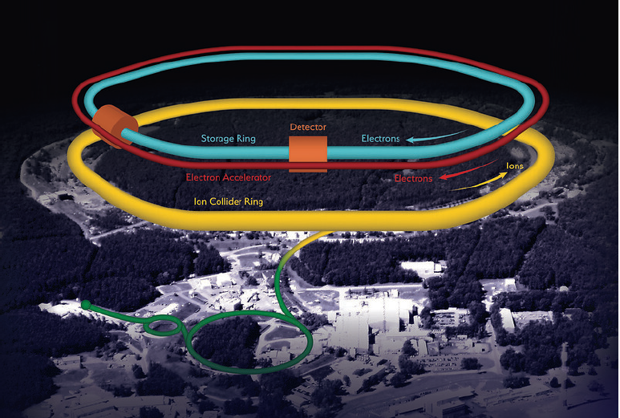
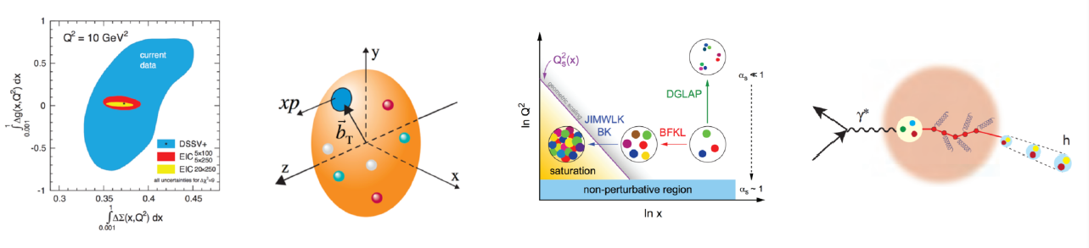
Electron-ion collider(EIC)
Abdul et al. ‘22
Abdul et al.2022
Proton spin
3D nucleon tomography
Gluon saturation
Hadronization in the nucleus
2
Notes:
The forthcoming Electron-Ion Collider (EIC) is expected to advance our comprehension of femtoscale nucleon structures. It is designed to focus on proton spin, 3D nucleon tomography, gluon saturation, hadronization in the nucleus and so on.
电子离子对撞机是一种实验装置，它利用回旋加速器将电子束和离子束加速到质心系能量20-140GeV进行碰撞，从而将质子打碎。对于研究质子自旋（Proton spin），电子离子对撞机可以通过测量质子与电子束碰撞后产生的散射粒子的角度和动量，来获取关于质子自旋的信息。通过精确的实验测量和理论分析，可以揭示质子内部夸克和胶子的自旋贡献以及轨道角动量对质子总自旋的贡献。
核子3D成像（3D nucleon tomography）利用电子离子对撞机的高能量电子或光子束与核子碰撞，通过测量散射粒子的散射角度和动量转移，获得有关核子内部结构的信息。通过收集大量的散射数据并进行复杂的分析，可以重建核子的三维图像，揭示核子内部的夸克和胶子的分布情况。
Gluon饱和（gluon saturation）是指在高能量电子离子对撞机实验中观察到的现象。在高能量下，胶子的数量变得非常多，并且它们的相互作用非常强烈，使得新产生的胶子很快就会与已有的胶子发生碰撞和吸收，以至于它们无法再继续产生更多的胶子。研究胶子饱和现象有助于理解强子的高能量行为和高密度量子色动力学（QCD）。
核子的Hadronization是指在电子离子对撞机中，当高能量电子束与核子碰撞时，核子内部的夸克和胶子重新组合形成强子（如介子和重子）的过程。通过观察产生的强子的性质和分布，可以研究核子的Hadronization过程，深入了解强子的形成和核子内部结构的性质。

Slide 3

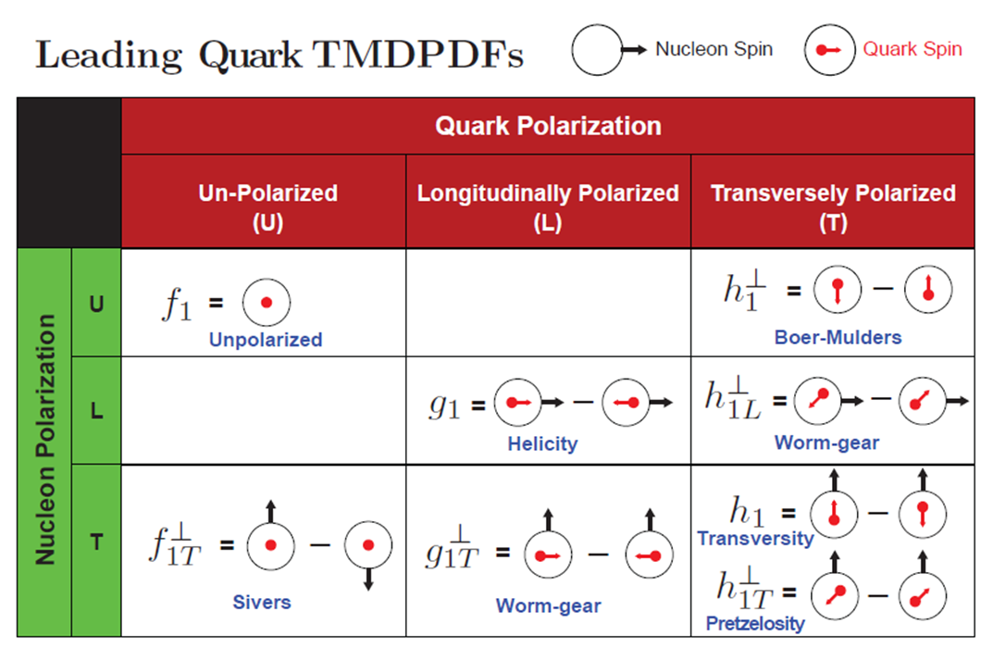
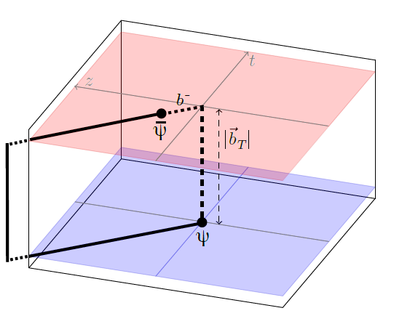
3D imaging of the nucleons
Both longitudinal and transverse motion
Correlation between nucleon spin with parton(quark, gluon) orbital angular momentum
Dirac structures
Boussarie et al. 2023
Notes:
To study the three-dimensional imaging of the nucleons, we should first introduce the transverse momentum dependent (TMD) parton distribution function (PDF). This equation is the definition of the bare unsubtracted TMD PDF, or the bare beam function in position space, in which there is a staple shape Wilson line connecting the two fermions with negative infinity along the light cone and the perpendicular direction b_{T}, thus obtaining a gauge invariant operator. Considering different momenta and spins of non-perturbative proton states and different Dirac structures, we can get eight kinds of non-perturbative TMD PDFs at leading order.
为了研究质子的3D成像，我们需要引入横动量依赖部分子分布函数，即TMDPDF，这个式子是TMDPDF的定义式，代表两个费米子算符在光锥方向以及横向拉开一段距离，并且在这中间插入了(从一个费米子场算符出发沿着光锥方向走到无穷远处，再从无穷远处沿着光锥走到另一个费米子场算符的)gauge link来保证规范不变，所以TMDPDF又叫TMD光锥关联函数。由于质子态是非微扰的，所以TMDPDF也是非微扰的。
即在质子内部找到一定横动量和纵向动量分数的部分子的概率密度分布函数。这个
TMD同时描述了部分子的横向和纵向运动；由于实验上我们采用头对头的高速粒子的碰撞，因此TMD在纵向上有很大的boost，但是在横向上没有boost,因此我们可以在光锥上定义TMD；领头阶总共有9种TMD。如果我们采用带极化的TMD，那么就可以研究核子自旋与部分子(夸克,胶子)角动量的关联

Slide 4
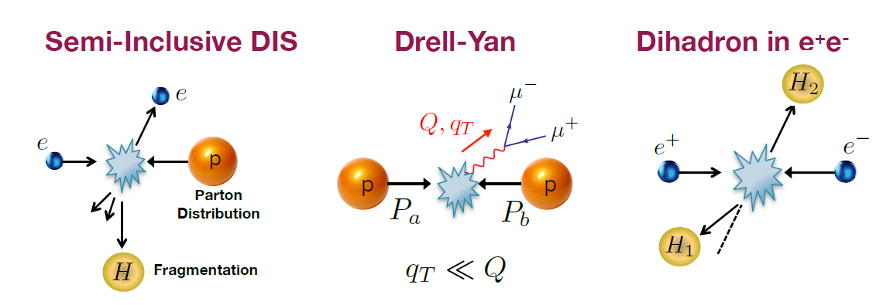
Transverse momentum distributions of quarks
Three classical processes used to probe quark TMDs:
Boussarie et al. ‘23
Typical multi-scale problems
Theory tools: Effective field theory, TMD factorization, Collins-Soper-Sterman formalism…
Bauer, Pirjol, Stewart et al. ‘01, 02;
Beneke, Chapovsky, Diehl, Feldmann. ‘02
4
Notes:
Currently, there are three classical processes used to probe quark TMDs:
The Semi-Inclusive Deep Inelastic Scattering (SIDIS) process, where electrons and protons scatter to produce electrons and hadrons.
The Drell-Yan process, where proton pairs scatter to produce lepton-antilepton pairs.
The process of dihedron production through positron-electron annihilation.
These are typical multi-scale problems. Because the transverse momentum of the parton, 𝑞𝑇​, is much smaller than the photon virtuality 𝑄, we use the machinery of Soft Collinear Effective Theory (SCET) to expand 𝑞𝑇/𝑄 as a parameter to factorize the SIDIS cross section.
目前有三种经典方法用于研究TMDPDF，分别是：
电子和质子散射产生电子和强子的SIDIS（半单举深度非弹性散射）过程，质子与质子散射产生轻子对的Drell-Yan过程，正反电子对湮灭产生强子对过程。这是一个多标度问题，由于部分子横动量qT<<光子虚度Q，我们可以使用软共线有效场论的办法将qT/Q作为展开参数得到TMD因子化的散射截面。
目前有三种经典方法用于研究TMDPDF，分别是：
电子和质子散射产生电子和强子的DIS（半单举深度非弹性散射）过程：这种实验技术通过测量散射电子和产生的强子的动量、能谱和角度分布来研究TMDPDF。
质子与质子散射的Drell-Yan过程：通过质子和质子的碰撞，产生轻子对（例如正负电子对）。通过测量这些轻子对的动量和能谱分布，可以研究TMDPDF。
正反电子对湮灭产生强子对：通过正反电子对的湮灭过程，产生强子对。通过测量这些强子对的动量和能谱分布，也可以研究TMDPDF。
在这些实验中，我们关注的是散射产生的电子、强子、轻子对或强子对的动量、能谱和角度分布，以获得有关TMDPDF的信息。这些实验方法为我们研究质子内部结构和夸克、胶子的横向动量分布提供了重要的观测数据。这是一个多标度问题，由于部分子横动量qT<<光子虚度Q,因此需要使用重整化理论将硬函数演化到低能标。SIDIS过程是我的主要研究对象，并使用软共线有效场论作为我的理论工具。

Slide 5
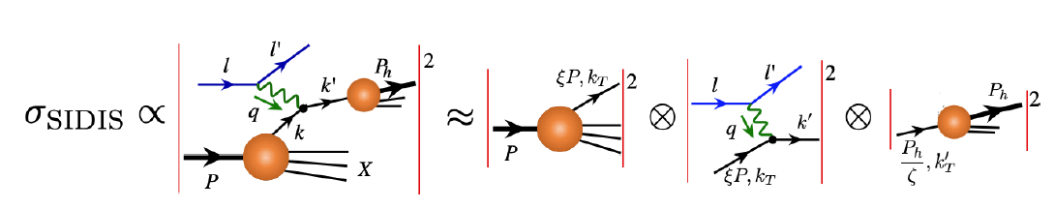
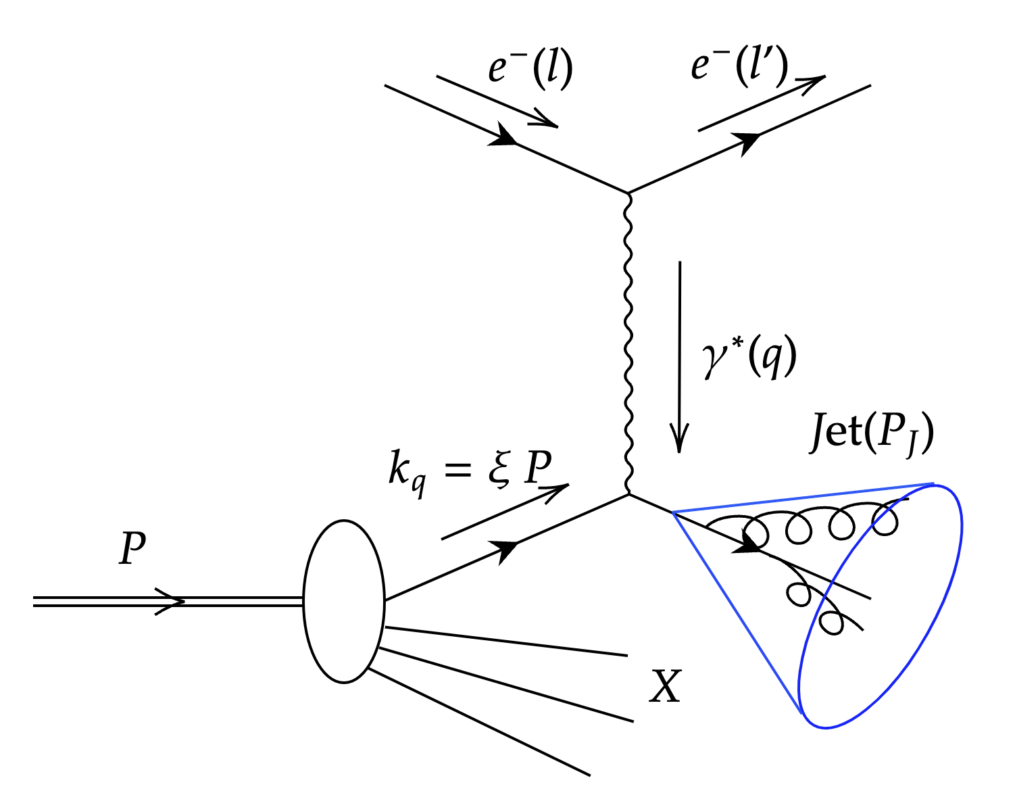
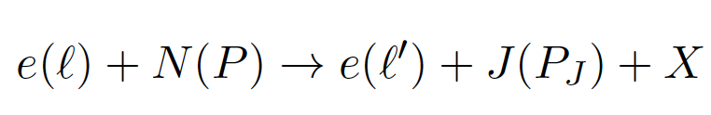
Semi-inclusive deep inelastic scattering
Factorized SIDIS cross section in the parton model:
Boussarie et al. ‘23
Boussarie, et al. 2023
Liu, Ringer,
Vogelsang,
Yuan ‘19
Jets
Winner-Take-All jets/
Recoil-free jets
Bertolini, Chan, Thaler ‘14
5
Notes:
In SIDIS, the factorization involves a convolution of the perturbative partonic cross section and non-perturbative inputs from the TMD PDFs and the TMD fragmentation functions (FFs), where the non-perturbative contribution of the TMD FF serves as the bottleneck. Recent investigations at both the RHIC and the LHC have validated jets as effective tools for probing the inner structure of the nucleon to complement the TMD FFs. The transverse momentum of the incoming quark is reconstructed by measuring the transverse momentum imbalance between the final-state lepton and jet, or the azimuthal angle decorrelation between the lepton and the jet. While the lepton-jet correlation of Liu’s paper, where a standard jet axis is used, is less sensitive to non-perturbative inputs, the asymmetric treatment of soft emissions causes the non-global logarithms (NGLs). In our work, we improve the perturbative accuracy of the lepton-jet correlation by using a recoiling-free jet axis instead of a standard jet axis to remove the NGLs. Additionally, in nuclear collisions the use of a recoil-free jet suppresses background from underlying events.
我们主要研究的过程是半单举深度非弹性散射（Semi-Inclusive Deep Inelastic Scattering，SIDIS）。如图所示，传统的SIDIS过程可以因子化为非微扰的PDF，微扰的部分子层面散射截面以及非微扰的碎裂函数，这给我们的计算带来了麻烦，于是后来刘晓辉老师等人提出用喷注代替强子化的办法，此时非微扰的碎裂函数就变成微扰的喷注函数，从而减小非微扰效应。但使用传统喷注计算会带来一些非线性项贡献，因此在邵鼎煜老师指导下我提出利用反冲无关喷注作为观测量来替代传统喷注即可避免非全局对数的产生。

Slide 6
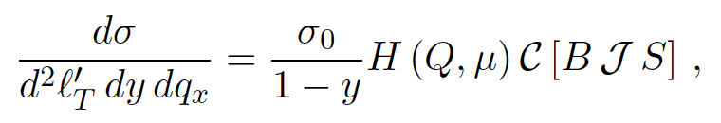
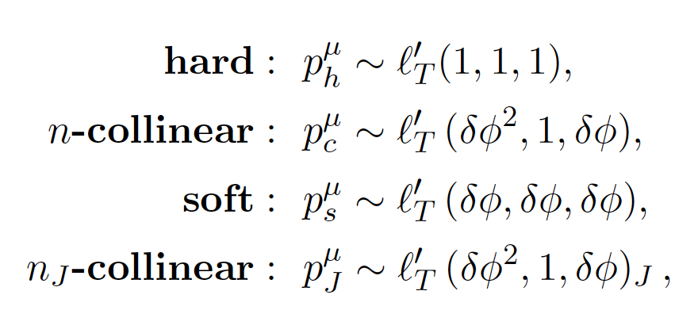


QCD factorization
Factorization formula :
QCD modes :
Observables:
6
Notes:
In our study, we focus on the lepton-jet correlation in the center-of-mass (CM) frame of the incident lepton and hadron, where the momenta of the initial-state lepton and hadron are in the z direction. Due to the rotation invariance of the initial state, we take the transverse momentum of the jet to be in the y direction. δϕ represents the azimuthal angle of the momentum of the lepton out of the y-z plane. In the back-to-back limit where δϕ is much smaller than 1, there are four QCD modes contributing to the factorization formula: the hard function with high energy gluons, the soft function with low energy gluons, the jet function with the gluons collinear with the final-state jet and the beam function with gluons collinear with the initial-state quark.
QCD 因子化指的是将复杂的QCD 相互作用分解成不同的动力学过程. 我们假设电子质子沿着z轴头对头碰撞，喷注横动量固定为y轴，定义出射电子横动量和喷注横动量夹角为delta phi，我们可以用delta phi作为展开参数描述四个因子的胶子的动量标度，分别是胶子能量很大的硬函数; 与初态夸克的共线的Beam函数; 胶子能量很小的软函数;与末态夸克共线的喷注函数。最后就可以在位置空间写下以方位角关联为观测量的因子化公式.

Slide 7
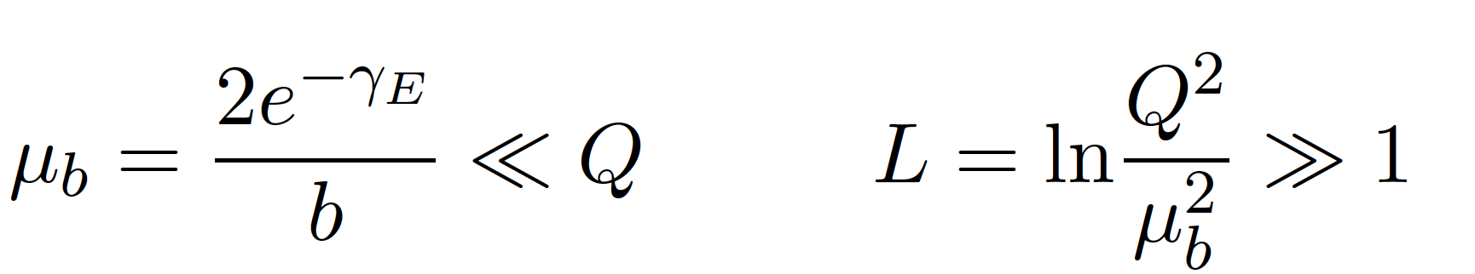
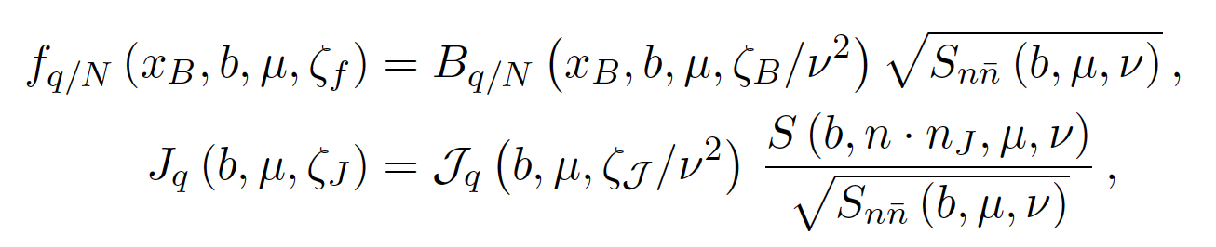
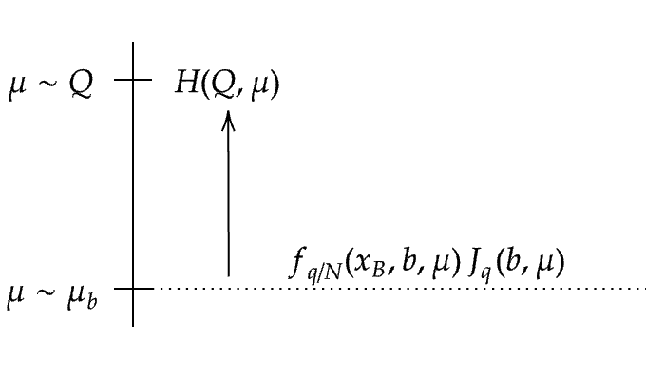
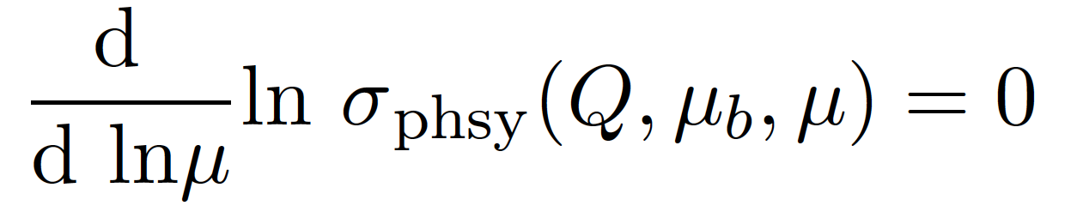






Renormalization
$$\overline{n}⋅k$$
Hierarchy Problem:
$${ B}_{q/N}$$
$$Q$$
Standard CSS formalism:
Collins. ‘13
$$S$$
$${ 𝒥}_{q}$$
$$μ_{b}$$
$$Q$$
$${\overline{n}}_{J}⋅P_{J}$$
Scale independence:
Notes:
Then we need to perform the resummation of the large logarithms $log⁡(Q/μ_{b})$ present in the perturbative fixed-order expansion of each mode within the factorization to solve the hierarchy problem of the multiple scales. We first renormalize the rapidity scale ν to low-energy scale 𝜇𝑏, and then renormalize the natural scale 𝜇 from 𝜇𝑏 to high-energy scale μH. Finally, we can prove the physical cross section is independent of 𝜇.
计算完因子化的四个因子后，我们可以固定阶展开到NLO证明结果与标度无关，但是会产生hierarchy 问题。由于𝜇𝑏 << 𝑄, 因此产生了很大的对数项ln(𝑄2/𝜇2𝑏 ), 此时固定阶展开会失效，所以需要用重整化群重新计算结果。首先我们做快度重整化将Beam函数和喷注函数的快度标度演化到𝜇𝑏,再把喷注函数、TMDPDF的µ的标度从低能标µb演化到硬函数对应的高能标Q。最后可以证明重整化后的散射截面是标度无关的。

Slide 8
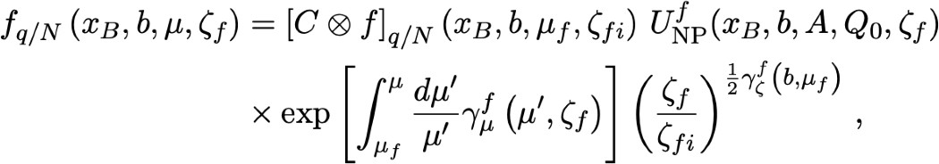
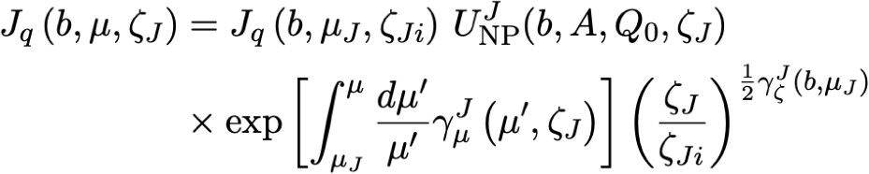
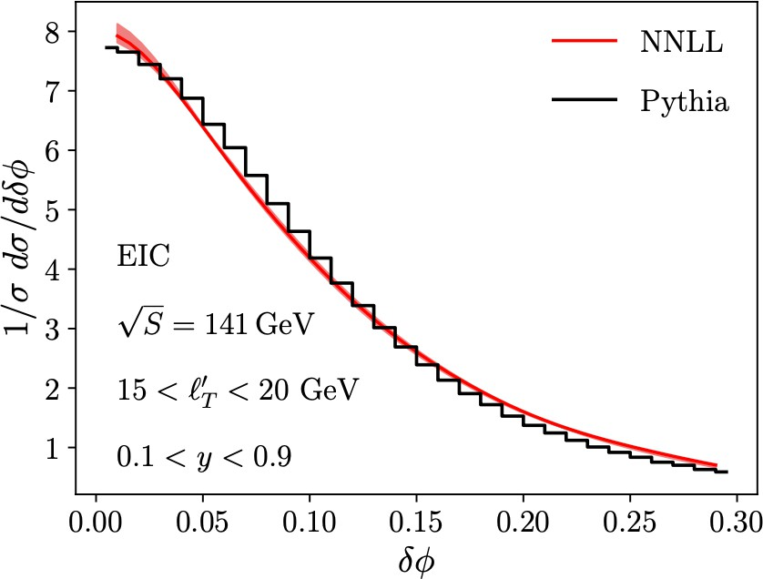
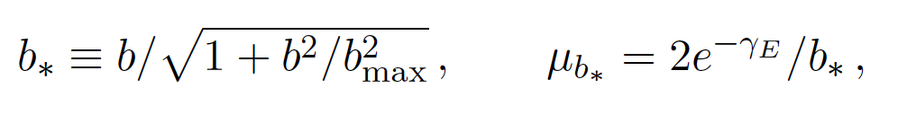
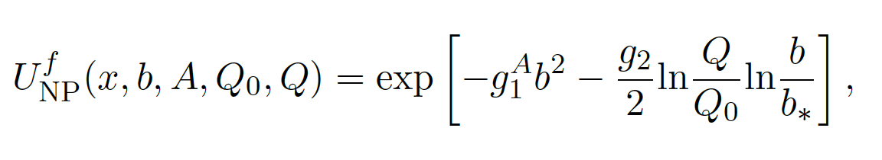
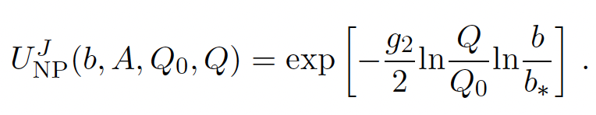
Predictions in e-p
SF, Ke, Shao, Terry ‘23
TMD PDF (CSS treatment)
Jet function
scale choice
b*-prescription to avoid Landau pole
Collins, Soper, Sterman, 1985

non-perturbative model
μ_{H} varies between Q/2 and 2Q. μ_{b} is ﬁxed.
Sun, Isaacson, Yuan, Yuan ‘14
8
Notes:
However, in the integration of the numerical results, we encounter a Landau pole in the region where μb ∼ Λ_{QCD}, which is avoided by using the b∗ -prescription. Considering non-perturbative Sudakov factors, we depicted the normalized azimuthal angular decorrelation in electron-proton (e-p) collisions at Next-to-Next-to Leading Logarithmic (NNLL) accuaracy. The black line shows the Pythia simulation results, while the red line shows the numerical predictions. The hard scale μH is varied between Q/2 and 2Q, and the corresponding uncertainties are shown as the red bands. We can see that in the region δϕ < 0.3, our formalism is strongly consistent with the Pythia simulation.

Slide 9
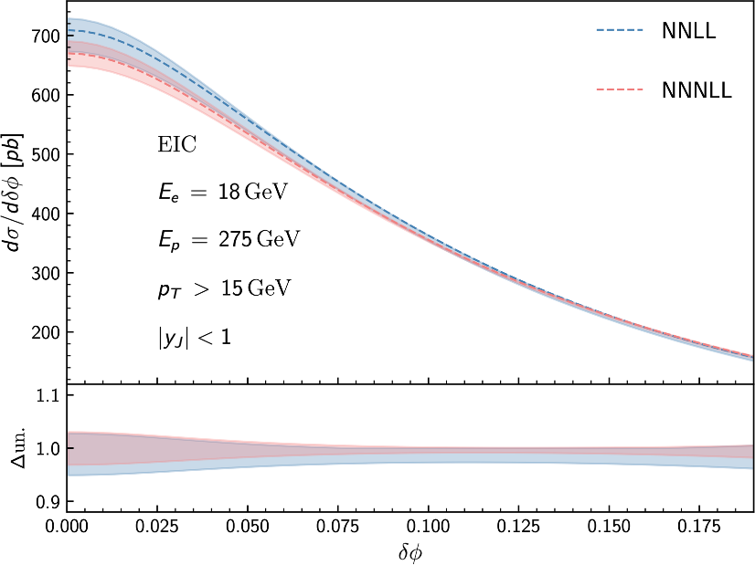
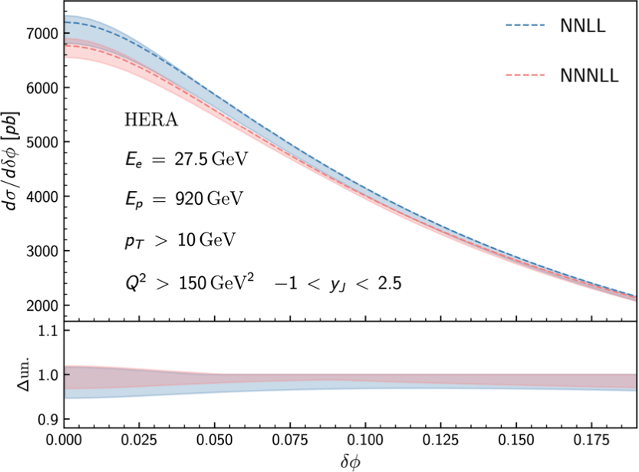
NNNLL predictions in e-p
SF, Gao, Li, Shao work in progress
Good perturbative convergence is observed
The theory uncertainties are reduced from NNLL to NNNLL
Preliminary
Preliminary
Preliminary
Notes:
Obviously, it only has a mild impact in the small δϕ limit, and our preliminary work shows that the scale uncertainties can be further suppressed after including N3LL resummation both at the EIC and Hera. We remark that all perturbative and non-perturbative ingredients for this process are known up to N^2LO+N^3LL accuracy, with the exception of the constant j^2 in the perturbative expansion for the recoil-free jet function. Nevertheless, this constant was extracted numerically from the Event2 generator.

Slide 10
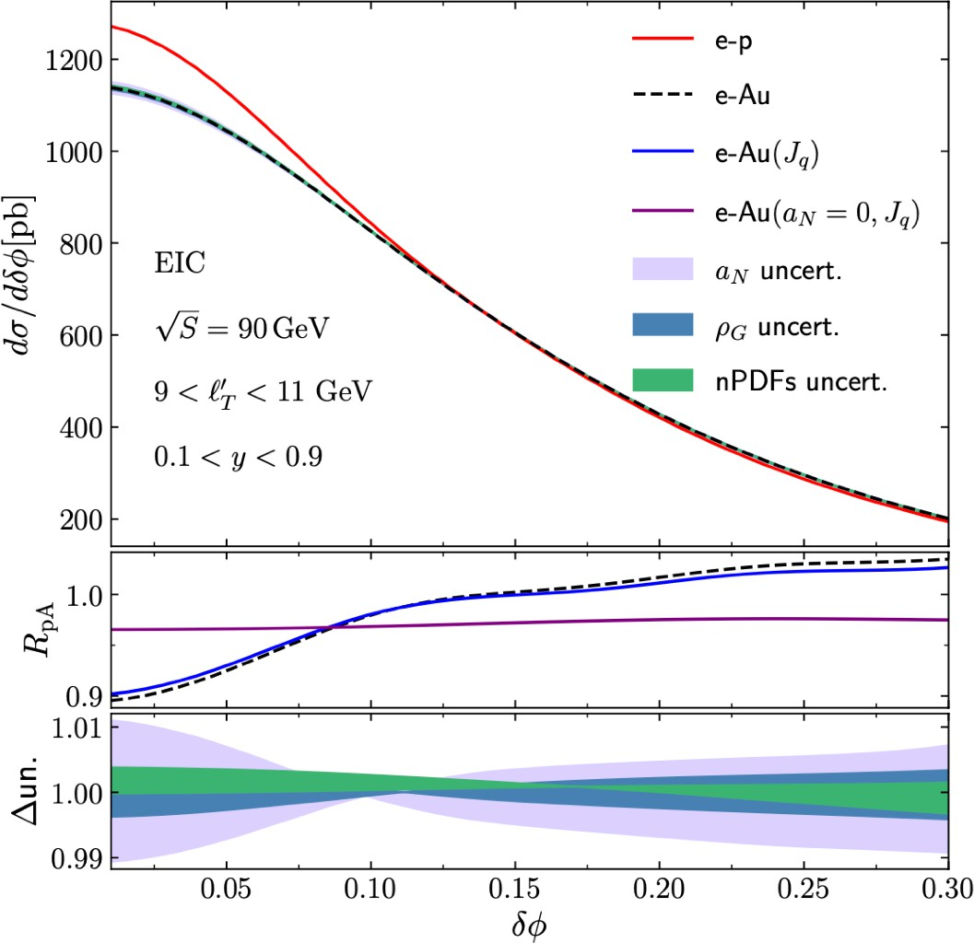

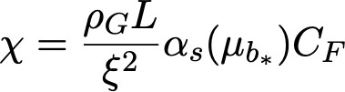
Predictions in e-A
We apply modiﬁed nuclear TMD PDFs
Collinear dynamics using EPPS16
We include LO momentum broadening of the jet within SCET_{G}
SF, Ke, Shao, Terry ‘23
Alrashed, Anderle, Kang, Terry & Xing, ’22
Opacity parameter
Gyulassy, Levai, & Vitev ’02
ρ_{G} : density of the medium
ξ : the screening mass
L: the length of the medium
Parameter values are taken from a recent comparison between SCET_{G} in e-A from the HERMES.
The process is primarily sensitive to the initial state’s broadening eﬀects, thereby serving as a clean probe of nTMD PDFs.
Ke and Vitev ‘23
9
Notes:
In electron-nucleon (e-A) collisions, we should consider the initial state’s broadening eﬀects and final-state Glauber interactions, corresponding to the modified nuclear TMD (nTMD) and the modified jet function respectively. In this figure, we present the distribution of the azimuthal angle difference δϕ, where e-p collisions are depicted by the red line, and another three lines are distinct predictions for electron-gold (e-Au) collisions. The black dashed curve represents the contributions including all medium effects. Then we switch off the jet broadening effects and get the blue solid curve. Lastly, we further switch off the initial state’s broadening eﬀects and get the purple curve. Central parts are the ratios of the cross-sections. By contrasting the three curves, it becomes evident that the most significant broadening effects arise from the $a_{N}$ contribution, while the jet broadening effect plays a comparatively minor role. Bottom parts are the uncertainties associated with collinear nPDF (green bands), ρG (blue bands), and aN (purple bands). And it is obvious that the predominant uncertainties currently originate from $a_{N}$. Our numerical findings suggested that the process is primarily sensitive to the initial state’s broadening eﬀects, thereby serving as a clean probe of nTMD PDFs.

Slide 11
Summary
•
We have studied on the lepton-jet correlation in both e-p and e-A collisions. Utilizing SCET, we derived a factorization theorem for back-to-back lepton-jet conﬁgurations.
•
In e-A collisions, we discussed the utility of our approach in disentangling intrinsic non-perturbative contributions from nTMDs and dynamical medium eﬀects in nuclear environments. We ﬁnd the process is primarily sensitive to the initial state’s broadening eﬀects.
•
TMD resummation accuracy has been improved to NNNLL accuracy in e-p collisions. It is good to have the measurement at the HERA to make a comparison.
•
Our work sets the groundwork for future experiments at the EIC, oﬀering a robust framework for measuring nTMDs.
Thank you
Notes:
+ 𝓞(ɑ_{s}²)

Slide 12
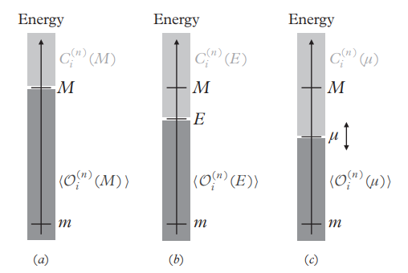
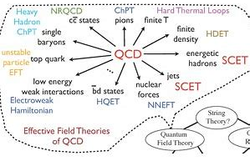
Effective theories
Large Lorentz-boosted in “longitudinal directions”, but not in “transverse momenta” (typical multi-scale problem)
Inspiration: Effective field theory + Factorization & Resummation schemes
Highly-boosted momenta + Soft momenta
Soft-Collinear Effective Theory (SCET)
Notes:
为了研究SIDIS过程，我们需要引入有效场论。有效场论是处理多标度问题的有理工具，利用有效场论，我们可以将小标度除以大标度作为展开参数，从而把散射截面因子化成不同标度的因子,最后再重求和到一起。为了简化计算，我们可以进一步引入软共线有效场论，将场放在光锥坐标上进行研究，从而将其分成不同的运动模式，可以更好的描述各个尺度的物理过程。

Slide 13
Factorization and resummation in e-N collisions

Slide 14
Motivations

Slide 15
Matching to fixed-order

Slide 16
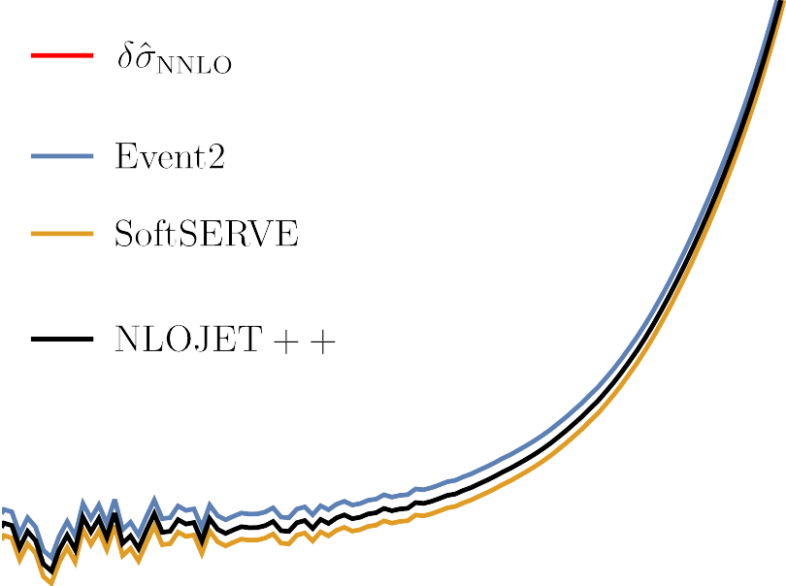


N³LL + 𝓞(ɑ_{s}²) predictions on lepton jet azimuthal correlation in DIS
Fang, Gao, Li, DYS work in progress
All perturbative and non-perturbative ingredients are known at N³LL+ 𝓞(ɑ_{s}²), with the exception of the two loop jet function j₂ .
The non-log constant was extracted numerically from the Event2 generator. (GuDerrez-Reyes, Scimemi, Waalewijn, Zoppi ’19)
A preliminary numerical results are also calculated from SoftSERVE. (Brune SCET2023)
We apply NLOJET++ event generator to extract j₂, and ﬁnd it is consistent with previous results within uncertainties.
We also compare the resummation expanded singular contribution with the full prediction from NLOJET++ up to 𝓞(ɑ_{s}²). Good agreement is observed.
•
•
•
•
40
e⁺e⁻ → X
30
20
Preliminary
Preliminary
10
0
-12
-10
-8
-6
-4
-2
0
Notes:
All perturbative and non-perturbative ingredients for this process are known up to N^2LO+N^3LL accuracy, with the exception of the constant j^[2] in the perturbative expansion for the recoil-free jet function. Nevertheless, this constant was extracted numerically from the Event2 generator.

Slide 17
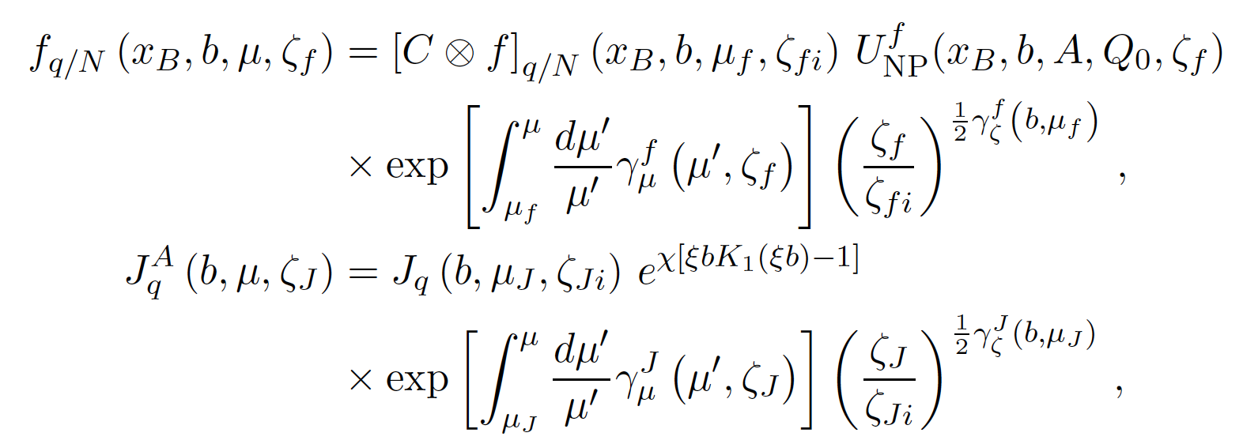
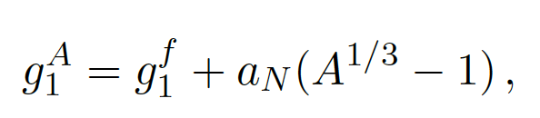
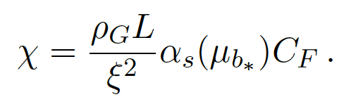
Non-perturbative effects
b*-prescription to avoid Landau pole:
Non-perturbative parameterization:
T. Becher, G. Bell. 2014
M. Gyulassy et al. 2002
with
Notes:
由于µb反比于b, 在b比较大的情况下µb会小于lambda QCD，因此我们用b* 来取代b，在b比较大时µb就会冻结，从而来回避朗道奇点。接下来还要考虑非微扰效应。初态的非微扰效应来自于初态TMDPDF重整化演化的非微扰Sudakov因子，这个因子依赖于核子质量数；末态的非微扰效应来自于粒子在核介质中的库伦屏蔽。

Slide 18
Numerical results
Resummation formula :
NNLL vs Pythia in e-p collisions:
Notes:
考虑所有的非微扰效应和重整化演化，我们可以得到最后的重求和公式。图中黑线对应于Pythia模拟结果，而红线是重求和的数值结果。我们发现在 δϕ < 0.3 的区域，数值结果与Pythia模拟吻合得很好，只有在 δϕ 比较小时才有硬标度不确定度的轻微影响。
考虑所有的非微扰效应和重整化演化，我们可以得到最后的重求和公式。由于缺乏有关采用WTA喷注轴的轻子-喷注角关联的实验数据，我们将理论预测与EIC动力学下的Pythia 8.3 [115] 模拟进行比较。对于这个过程，质心系能量√S = 141 GeV，在15 GeV < ℓ′ T < 20 GeV轻子动量和0.1 < y < 0.9非弹度范围内做了积分。图中的黑线对应于Pythia模拟结果，而红线是重求和的数值结果。红色带对应硬尺度 μH 在 Q/2 和 2Q 带来的不确定度。显然，只有在小的 δϕ 极限下才有轻微影响，并且在包含 N3LL 重新求和后，尺度不确定性可以进一步抑制。通过这个分析，我们看到在 δϕ < 0.3 的区域，我们的数值结果与Pythia模拟吻合得很好。

Slide 19
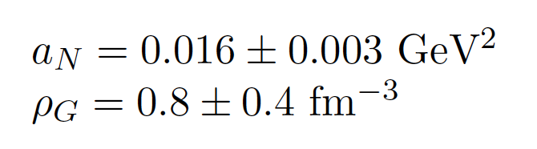
Numerical results
Resummation formula :
e-p vs e-Au at NNLL accuracy:
Uncertainties:
Notes:
最后，我们用红色线代表电子-质子（ep）碰撞的方位角关联，并将其作为基准线，再与三种不同的电子-金（e-Au）碰撞结果 进行对比。黑色虚线代表包括所有介质效应的贡献，蓝色实线假定末态核效应与真空情况一样，紫色实线对应于初态和末态核效应都与真空情况一样。
图的中间是黑线蓝线紫线与红线的比值，我们发现对于黑线而言，δϕ比较小 时散射截面有压低,δϕ比较大 时有增强 。
对比这三条曲线，我们可以明显看出最显著的修正效应来自 n TMDPDF 贡献，而末态介质修正起到了相对较小的作用。
最后，由于这些参数具有一定的不确定度，我们在图的底部绘制了考虑不确定度的散射截面的相对值，发现主要的不确定度贡献来自于初态核效应。
最后，我们以红色表示电子-质子（ep）碰撞的方位角关联，并与三种不同的电子-金（e-Au）碰撞的预测进行对比。我们乘上一个因子 根号Z/A 调整入射核束的能量为√S = 90 GeV 。我们的积分包含了9 GeV < ℓ′ T < 11 GeV 和 0.1 < y < 0.9 的区域。黑色虚线曲线表示了包括所有介质效应的贡献。蓝色实线曲线说明了假定喷注函数与真空情况一样。最后，紫色曲线对应于 aN = 0 且采用真空喷注函数的情况。在图的中央位置是截面的比值。我们观察到在低 δϕ 时有压低，在高 δϕ 时有增强，体现了修正效应。在极大的 δϕ 下，可能由于数值计算的不稳定性，出现轻微的振荡。对比这三条曲线，我们可以明显看出最显著的修正效应来自 n TMDPDF 贡献，而喷注修正起到了相对较小的作用。在图的底部，我们绘制了理论不确定度，由共线 nPDF（绿色带）、ρG（蓝色带）和 aN（紫色带）所包围。很明显，目前主要的不确定性来自于 aN。我们的数值结果表明，该过程主要受到初态非微扰效应的影响，从而可以作为nTMD PDF 的干净探针。

Slide 20
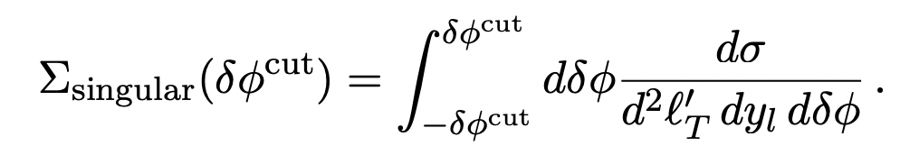
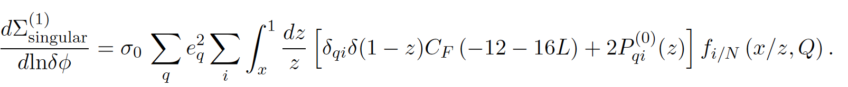
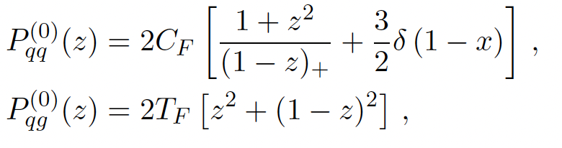

Fixed-order expansion
Factorization formula without renormalization:
Singular term:
NLO singular term:

Slide 21
Numerical results
NLO singular term:
Numerical results vs simulation in e-p collisions:
Notes:
考虑所有的非微扰效应和重整化演化，我们可以得到最后的重求和公式。图中黑线对应于Pythia模拟结果，而红线是重求和的数值结果。我们发现在 δϕ < 0.3 的区域，数值结果与Pythia模拟吻合得很好，只有在 δϕ 比较小时才有硬标度不确定度的轻微影响。
考虑所有的非微扰效应和重整化演化，我们可以得到最后的重求和公式。由于缺乏有关采用WTA喷注轴的轻子-喷注角关联的实验数据，我们将理论预测与EIC动力学下的Pythia 8.3 [115] 模拟进行比较。对于这个过程，质心系能量√S = 141 GeV，在15 GeV < ℓ′ T < 20 GeV轻子动量和0.1 < y < 0.9非弹度范围内做了积分。图中的黑线对应于Pythia模拟结果，而红线是重求和的数值结果。红色带对应硬尺度 μH 在 Q/2 和 2Q 带来的不确定度。显然，只有在小的 δϕ 极限下才有轻微影响，并且在包含 N3LL 重新求和后，尺度不确定性可以进一步抑制。通过这个分析，我们看到在 δϕ < 0.3 的区域，我们的数值结果与Pythia模拟吻合得很好。

Slide 22
Outlook
Check NLO singular term
Compute NNLO singular term
Give N3LL+NLO prediction at EIC
Notes:
我们的工作专注在喷注结构精确计算和因子化。
我们提出一种新的观测量：轻子喷注对的方位角关联，并用反冲无关喷注来测量TMDPDF，推导了因子化公式和重整化群方程，得到了对应数值结果。
我们发现最主要的核效应修正来自于初态的贡献，末态的核效应贡献相对较小，从而可以作为nTMD PDF 的干净探针。
我们的工作为EIC未来的实验奠定了基础，可以更全面地了解核子和核内部夸克胶子的结构。
我们的工作对发展新的探测e-A办法具有重要意义，为测量nTMD提供了一个强大的框架。
在这项研究中，我们专注于电子-质子（e-p）和电子-核（e-A）碰撞中的轻子-喷流关联。利用软共线有效场论（SCET），我们推导出一个专为这些碰撞中背对背轻子-喷流构型量身定制的分解定理。创新之处在于我们采用了一个无反冲的喷流轴，取代了先前研究中使用的标准喷流轴。这一变化使得分解和重新求和公式更为简单，并使我们能够对轻子-喷流方位分布进行高精度的全阶重新求和。我们展示了我们的方法提高了摄动精度水平，同时减轻了与标准喷流轴分析中的冗余软因子和NGLs重新求和相关的复杂性。我们的方法作为SIDIS研究的补充，为进行TMD PDFs的全球分析提供了一条替代路径。这具有明显的优势，特别是在简化的分解公式和增强的摄动重新求和精度方面。在电子-核碰撞的背景下，我们讨论了我们的方法在解开核环境中的nTMDs的固有非摄动贡献和动力学介质效应方面的效用。具体而言，我们认为无反冲的喷流轴在这些碰撞中特别有用，因为它可以抑制底层事件的背景。我们的工作为未来在EIC进行的实验奠定了基础，旨在提供对核子和核的内在夸克-胶子结构更全面的理解。此外，我们的发现对于在电子-核碰撞中开发新的探测手段，提供了测量nTMDs的坚实框架，具有重要的意义。

Slide 23
Summary
Our research focuses on jet substructure’s precision calculation and factorization.
We proposed a new observable of the azimuthal angle decorrelation of lepton-jet pairs with respect to recoil-free jet axis which could probe TMD PDFs and derived the factorization formula and renormalization group equations with numerical studies.
We found that the most significant broadening effects arise from the a_{N} contribution, while the jet broadening plays a comparatively minor role, thereby serving as a clean probe of nTMD PDF.
Our work sets the groundwork for future experiments at the EIC, aiming to provide a more comprehensive understanding of the inner quark-gluon structure of nucleons and nuclei.
Notes:
我们的工作专注在喷注结构精确计算和因子化。
我们提出一种新的观测量：轻子喷注对的方位角关联，并用反冲无关喷注来测量TMDPDF，推导了因子化公式和重整化群方程，得到了对应数值结果。
我们发现最主要的核效应修正来自于初态的贡献，末态的核效应贡献相对较小，从而可以作为nTMD PDF 的干净探针。
我们的工作为EIC未来的实验奠定了基础，可以更全面地了解核子和核内部夸克胶子的结构。
我们的工作对发展新的探测e-A办法具有重要意义，为测量nTMD提供了一个强大的框架。
在这项研究中，我们专注于电子-质子（e-p）和电子-核（e-A）碰撞中的轻子-喷流关联。利用软共线有效场论（SCET），我们推导出一个专为这些碰撞中背对背轻子-喷流构型量身定制的分解定理。创新之处在于我们采用了一个无反冲的喷流轴，取代了先前研究中使用的标准喷流轴。这一变化使得分解和重新求和公式更为简单，并使我们能够对轻子-喷流方位分布进行高精度的全阶重新求和。我们展示了我们的方法提高了摄动精度水平，同时减轻了与标准喷流轴分析中的冗余软因子和NGLs重新求和相关的复杂性。我们的方法作为SIDIS研究的补充，为进行TMD PDFs的全球分析提供了一条替代路径。这具有明显的优势，特别是在简化的分解公式和增强的摄动重新求和精度方面。在电子-核碰撞的背景下，我们讨论了我们的方法在解开核环境中的nTMDs的固有非摄动贡献和动力学介质效应方面的效用。具体而言，我们认为无反冲的喷流轴在这些碰撞中特别有用，因为它可以抑制底层事件的背景。我们的工作为未来在EIC进行的实验奠定了基础，旨在提供对核子和核的内在夸克-胶子结构更全面的理解。此外，我们的发现对于在电子-核碰撞中开发新的探测手段，提供了测量nTMDs的坚实框架，具有重要的意义。

Slide 24
Thank you

